Slide 1

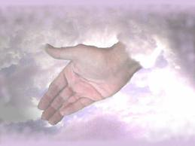
Hoe Openbaar God Hom aan sy Volk/Ons

Slide 2
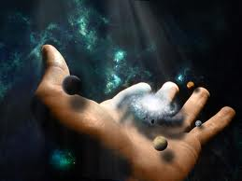
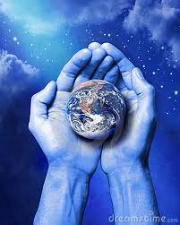
Hoe Openbaar God Hom aan sy Volk/Ons
God
Gen 1:1 In die begin het God die hemel en die aarde geskape.
אלהים el-o-heem – die ewige/almagtige Skepper
אל El op sy eie beteken eerste of god
Plural of El, gods in the ordinary sense; but specifically used (in the plural thus,
especially with the article) of the supreme
God; occasionally applied by way of
deference to magistrates; and sometimes
as a superlative: - angels, exceeding,
God (gods), (very) great, judges, might

Slide 3
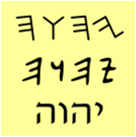
Hoe Openbaar God Hom aan sy Volk/Ons
Gen 2:4 Dit is die geskiedenis van die hemel en die aarde toe hulle geskape is. Die dag toe die HERE God die aarde en die hemel gemaak het, In die begin het God die hemel en die aarde geskape.
HERE
H3068
יהוה y-h-w-h - HERE “LORD”
(the) self Existent or eternal; Jehovah, Jewish national name of God: - Jehovah, the Lord.
ה
ו
ה
י
He
Waw
He
Yud

Slide 4
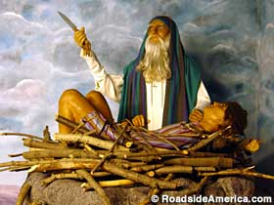
Hoe Openbaar God Hom aan sy Volk/Ons
Gen 17:1 TOE Abram negen-en-negentig jaar oud was, het die HERE aan Abram verskyn en vir hom gesê: Ek is God, die Almagtige; wandel voor my aangesig, dan sal jy opreg wees
Almagtige
H7706
שׁדּי
El Shadday
El Shad-dah'ee God Almagtig
From H7703; the Almighty: - Almighty.

Slide 5
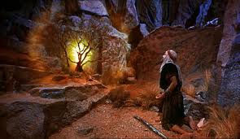
Hoe Openbaar God Hom aan sy Volk/Ons
HERE
Eks 3:2 Daarop verskyn die Engel van die HERE aan hom in ‘n vuurvlam uit ‘n doringbos. En toe hy weer sien, brand die doringbos in die vuur, maar die doringbos word nie verteer nie!
H3068
יהוה
y^{e}hôvâh
yeh-ho-vaw‘ Here “Lord”
From H1961; (the) self Existent or eternal; Jehovah, Jewish national name of God: - Jehovah, the Lord. Compare H3050, H3069.

Slide 6
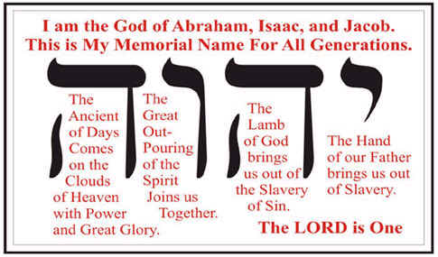
Hoe Openbaar God Hom aan sy Volk/Ons
Eks 6:2 Verder het God met Moses gespreek en vir hom gesê: Ek is die HERE.
Eks 6:3 En Ek het aan Abraham, aan Isak en aan Jakob verskyn as God, die Almagtige, maar met my Naam HERE het Ek My nie aan hulle bekend gemaak nie.

Slide 7
Hoe Openbaar God Hom aan sy Volk/Ons
EK IS WAT EK IS
Eks 3:14 En God sê vir Moses: EK IS WAT EK IS. Ook sê Hy: So moet jy die kinders van Israel antwoord: EK IS het my na julle gestuur.
EK IS WAT EK IS
Yud
YHVA
yeh-ho-vaw‘ Here “Lord”
יהוה
He
Waw
He
HAYA
God se Naam
Y’HEAY
היה
יהיה
HOVAY
Past /
Verlede
הווה
Future /
Toekoms
Present / Hede

Slide 8
Hoe Openbaar God Hom aan sy Volk/Ons
EK IS WAT EK IS
יהוה
Heb 13:8 Jesus Christus is gister en vandag dieselfde en tot in ewigheid.
Opn 1:8 Ek is die Alfa en die Oméga, die begin en die einde, sê die Here, wat is en wat was en wat kom, die Almagtige.
היה
הווה
יהיה

Slide 9
Hoe Openbaar God Hom aan sy Volk/Ons
Jehovah EL Gmolah – die Here wat weer
gerusstel of weer saamstel (Jer 51:50)
Jehovah Eloheka – die Here U God (Ex 20:2,5,7)
Jehovah Elohay – die Here my God (Sag 14:5)
Jehovah Yireh – die Here sal voorsien (Gen 22: 13-14)
Jehovah Nissi – die Here my banier (Ex 17: 15-16)
Jehovah Shalom – die Here is vrede (Rig 6: 23-24)
Jehovah Rohi – die Here is my Herder (Ps 23:1)
Jehovah Tsidkenu – die Here ons geregtigheid (Jer 23:6)
Jehovah Nahem – die Here wat straf volgens saai en maaiproses (Eseg 7:9)
Jehovah Sabaoth – die Here van die leërskare (1 Sam 1:3)
Jehovah Hoseenu – die Here ons Skepper (Ps 95:6)
Jehovah Shammah – die teenwoordig Here (Eseg 48:35)
Jehovah Rapha/e – die Here van geneesing (1 Pet 2:24)
Jehovah Hosenu - Die Here wat ons gemaak het (Ps 95:6)

Slide 10
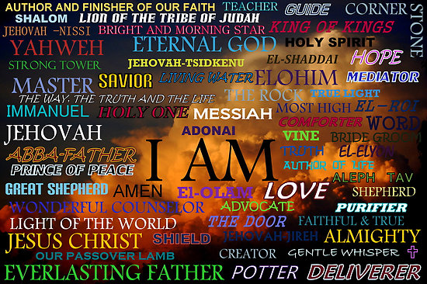
Hoe Openbaar God Hom aan sy Volk/Ons

Slide 11
Hoe Openbaar God Hom aan sy Volk/Ons
Mat 1:23 Kyk, die maagd sal swanger word en ’n seun baar, en hulle sal Hom Emmánuel Ἐμμανουήλ
noem, dit is, as dit vertaal word: God met ons.
Rom 8:15 Want julle het nie ontvang ’n gees van slawerny om weer te vrees nie, maar julle het ontvang die Gees van aanneming tot kinders, deur wie ons roep: Abba, Ἀββᾶ Vader!

Slide 12
Hoe Openbaar God Hom aan sy Volk/Ons
Waarom dit belangrik is om God se Name te bestudeer of te ken:
Dit bevorder ons aanbidding en gebede. In Psalmes sê dit dat ons die Naam van die Here moet besing (7:18), vaandels ontplooi (20:6), vertrou op (20:8; 33:21), prys (34:4), hande ophef na (63:5). God se Name is ‘n onuitputlike bron vir ons aanbidding en gebede.

Slide 13
Hoe Openbaar God Hom aan sy Volk/Ons
אלהים Elohim- Die ewige/almagtige Skepper
שׁדּי El Shadday - God Almagtig
יהוה Yeh-ho-vaw - Here “Lord”
Ἐμμανουήλ Emmánuel - God met ons
Ἀββᾶ Abba - Vader!
Mak 14:36, Rom 8:15, Gal 4:6
Vader 121 x in Johannes
Ons is sy kinders - Verhouding

Slide 14
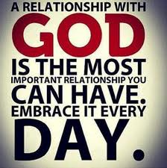
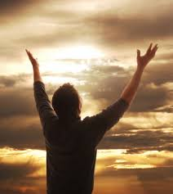
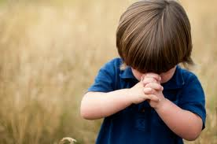

Slide 15
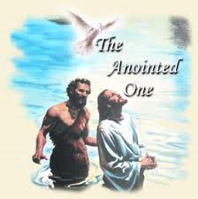
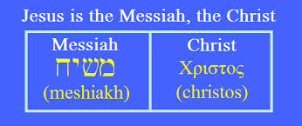
Hoe Openbaar die Ou Testament Jesus
Dan 9:25,26 Gesalfde (KJ)משׁיח Messiah x 2
Hnd 4:26 Gesalfde (Afr x 1) (KJ) Christ - Χριστός
(ESV) Anointed
Gesalfde – Messías – Christus
Joh 1:41 ....Ons het die Messías gevind—dit is, as dit vertaal word, die Christus. (Joh 4:25)

Slide 16
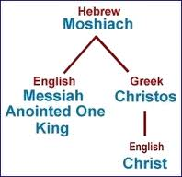
Hoe Openbaar die Ou Testament Jesus
Gesalfde – Messías – Christus

Slide 17
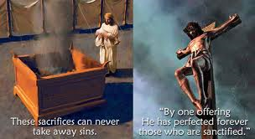
Hoe Openbaar die Ou Testament Jesus
Eks 12:5 Julle moet ‘n lam hê sonder gebrek, ...........
1 Pet 1:19 maar deur die kosbare bloed van Christus, soos van ‘n lam sonder gebrek en vlekkeloos,
1Kor 5:7 ....—want ook ons paaslam is vir ons geslag, naamlik Christus.

Slide 18
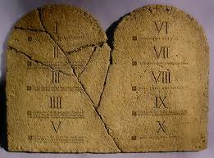
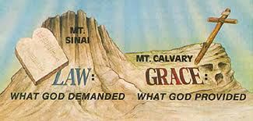
Hoe Openbaar die Ou Testament Jesus
Deu 4:44 En dit is die wet wat Moses die kinders van Israel voorgehou het.
2 Kor 3:15 Ja, tot vandag toe, wanneer
Moses gelees word, lê daar ‘n bedekking
oor hulle hart;
Gal 3:24 Die wet was dus ons tugmeester (schoolmaster) na Christus toe, sodat ons geregverdig kan word uit die geloof.

Slide 19
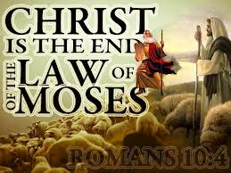
Hoe Openbaar die Ou Testament Jesus
Rom 10:4 Want Christus is die einde van die wet tot geregtigheid vir elkeen wat glo.

Slide 20
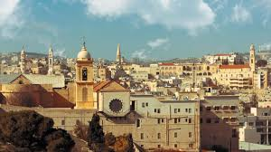
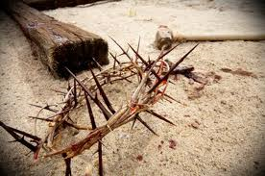
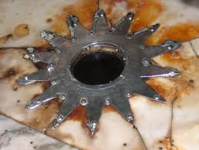
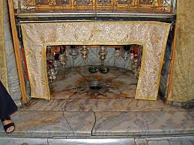
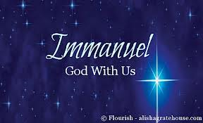
Hoe Openbaar die Ou Testament Jesus
Jes 7:14 Daarom sal die HERE self aan julle ‘n teken gee: Kyk, die maagd sal swanger word en ‘n seun baar en hom Immánuel noem. (Mat 1:23)
Miga 5:2 En jy, Betlehem (house of bread) Éfrata, (fruitfulness) klein om te wees onder die geslagte van Juda, uit jou sal daar vir My uitgaan een wat ‘n Heerser in Israel sal wees; en sy uitgange is uit die voortyd, uit die dae van die ewigheid. (Mat 2:1)
Jes 53:3 Hy was verag en deur die mense verlaat, ‘n man van smarte en bekend met krankheid; ja, soos een vir wie ‘n mens sy gelaat verberg; Hy was verag en ons het Hom nie geag nie. (Mat 9:12)
Stricken, smitten and afflicted. (Jes53:3)

Slide 21
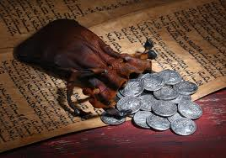
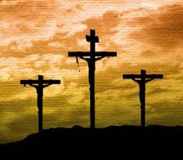
Hoe Openbaar die Ou Testament Jesus
Sag 11:12 Daarop sê ek vir hulle: As dit goed is in julle oë, gee dan my loon; en so nie, laat dit dan staan. Toe het hulle my loon afgeweeg: dertig sikkels silwer. (Mat 26:15)
Jes 53:12 Daarom sal Ek Hom ‘n deel gee onder die grotes, en met magtiges sal Hy buit verdeel; omdat Hy sy siel uitgestort het in die dood en saam met die oortreders getel was, terwyl Hy tog die sonde van baie gedra en vir die oortreders gebid het. (Mat 15:28)

Slide 22
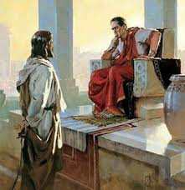
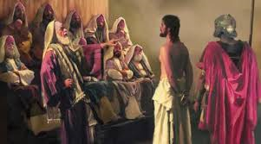
Hoe Openbaar die Ou Testament Jesus
Jes 53:7 Hy is mishandel, hoewel Hy onderworpe was, en Hy het sy mond nie oopgemaak nie; soos ‘n lam wat na die slagplek gelei word en soos ‘n skaap wat stom is voor sy skeerders—ja, Hy het sy mond nie oop-gemaak nie. (Mat 27:12-14)

Slide 23
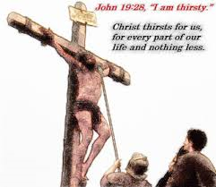
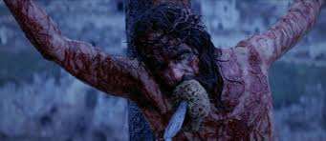
Hoe Openbaar die Ou Testament Jesus
Psa 22:15 My krag is verdroog soos ‘n potskerf, en my tong kleef aan my verhemelte; en U lê my neer in die stof van die dood. (Joh 19:28 - Ek het dors!)
Psa 69:21 En hulle het aan my gal gegee as my spys, en vir my dors het hulle my asyn laat drink. (Mat 27:34)

Slide 24
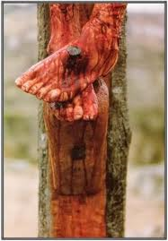
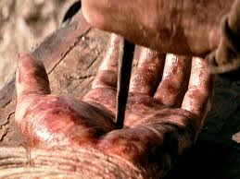
Hoe Openbaar die Ou Testament Jesus
Psa 22:16 Want honde het my omsingel; ‘n bende kwaaddoeners het my omring; hulle het my hande en my voete deurgrawe. (1Pet 2:24)
Jes 53:6 Ons almal het gedwaal soos skape, ons het elkeen sy eie pad geloop; maar die HERE het die ongeregtigheid van ons almal op Hom laat neerkom. (1Pet 2:25 en 1Pet 3:18)

Slide 25
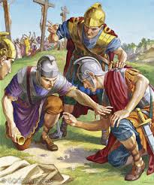
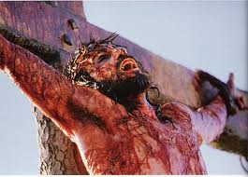
Hoe Openbaar die Ou Testament Jesus
Psa 22:1 .... My God, my God, waarom het U my verlaat, ver van my hulp, van die woorde van my gebrul? (Mat 27:46)
Psa 22:18 Hulle verdeel my klere onder mekaar en werp die lot oor my gewaad. (Mat 27:35)

Slide 26
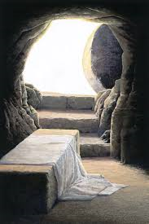
Hoe Openbaar die Ou Testament Jesus
Psa 34:18 Hy bewaar al sy bene: nie een daarvan word gebreek nie. (Joh 19:36)
Psa 16:10 want U sal my siel aan die doderyk nie oorgee nie; U sal nie toelaat dat u gunsgenoot verderwing sien nie. (Hand 10:41, Rom 14:9)
Jes 53:9 En hulle het Hom sy graf by
die goddelose gegee; en by ‘n ryke
was Hy in sy dood, omdat Hy geen
onreg gedoen het nie en geen
Bedrog in sy mond gewees
het nie. (Mat 27:57-60)

Slide 27
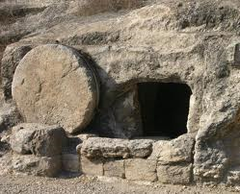
Hoe Openbaar die Ou Testament Jesus
Mat 27:57 En toe dit aand geword het, het daar ‘n ryk man van Arimathéa gekom met die naam van Josef, wat self ook ‘n dissipel van Jesus was.
Mat 27:59 En Josef het die liggaam geneem en dit met skoon linne toegedraai
Mat 27:60 en dit in sy nuwe graf gelê wat hy in die rots uitgekap het; en nadat
hy ‘n groot steen teen die
opening van die graf gerol
het, het hy weggegaan.

Slide 28
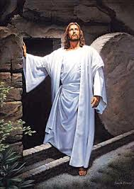
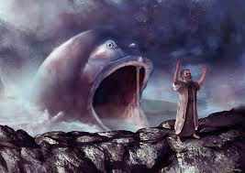
Hoe Openbaar die Ou Testament Jesus
Mat 12:40 Want soos Jona drie dae en drie nagte in die buik van die groot vis was, só sal die Seun van die mens drie dae en drie nagte in die hart van die aarde wees. (Jona 1:17)

Slide 29
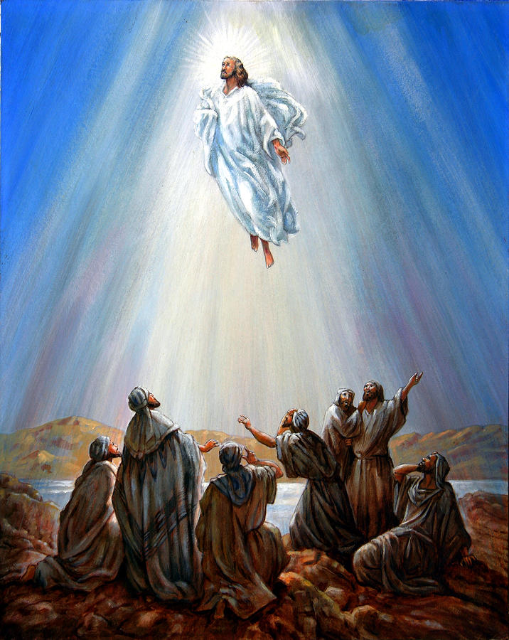
Hoe Openbaar die Ou Testament Jesus
Psa 24:3 Wie mag klim op die berg van die HERE? En wie mag staan in sy heilige plek?
Psa 24:7 Hef op julle hoofde, o poorte, ja, verhef julle, ewige deure, dat die Erekoning kan ingaan!
Psa 47:5 God vaar op met
gejuig, die HERE
met basuingeklank. (Luk 24:51)

Slide 30
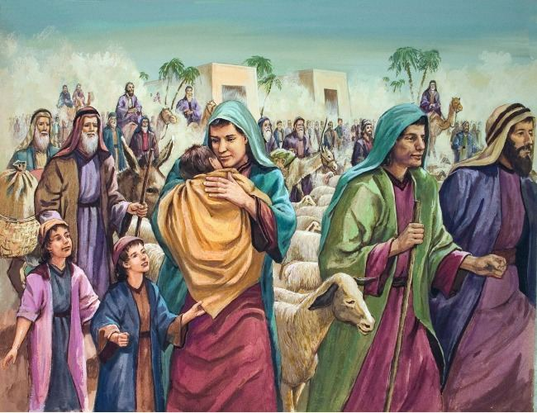
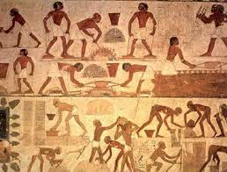
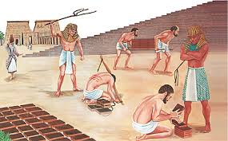
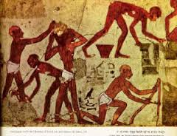
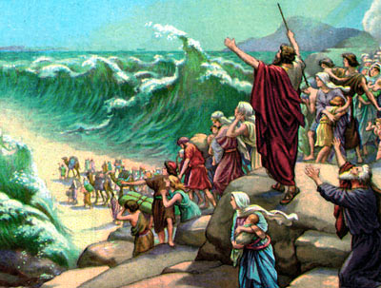
Hoe Openbaar die Ou Testament Jesus
Jes 43:11 Ek, Ek is die HERE, en daar is geen Heiland buiten My nie. (7 x)
ישׁע – Yawshah - Yasha
be saved, be delivered, be rescued, salvation, deliverance, Savior, victory, helper.
Heiland

Slide 31
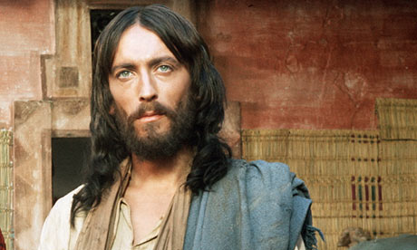
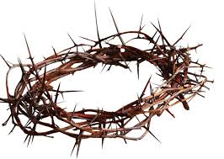
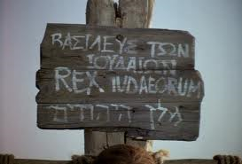
Hoe Openbaar die Ou Testament Jesus
Mat 2:23 En hy het gaan woon in ‘n stad met die naam van Násaret, sodat vervul sou word wat deur die profete gespreek is, dat Hy Nasaréner genoem sou word. (x 17)
Joh 19:19 En Pilatus het ook ‘n opskrif geskrywe en dit op die kruis gesit; en daar was geskrywe: JESUS, DIE NASARÉNER, DIE KONING VAN DIE JODE.

Slide 32
Hoe Openbaar die Ou Testament Jesus
NAAM | OT | NT
Gesalfde; Messías; Christus | Dan 9: 25, 26; Háb 3:13 | Joh 1:41; Joh 4:25
Immánuel (OT) Emmánuel (NT) | Jes 7:14; Jes 8:8 | Mat 1:23
Heiland | Jes 43:11 | “Saligmaker” x7 Luk 2:11 “Verlosser” x18 Tit 1:4
Nasaréner |  | Mat 2:23, Joh 19:29 x 17

Slide 33
Hoe Openbaar die Ou Testament Jesus
KRUIS GEBEURE | OT | NT
Sonder gebrek | Eks 12:5 | 1 Pet 1:19
Dertig sikkels silwer | Sag 11:12 | Mat 26:15
Saam met die oortreders getel was | Jes 53:2 | Mat 15:28
Hy het sy mond nie oopgemaak nie | Jes 53:7 | Mat 27:12-14

Slide 34
Hoe Openbaar die Ou Testament Jesus
KRUIS GEBEURE | OT | NT
Ek het dors! Asyn, met gal gemeng | Ps 22:5 Ps 69:21 | Joh 19:28 Mat 27:34
My hande en My voete deurgrawe | Psa 22:16 | Joh 20: 25 en 27, 1Pet 2:24
Ongeregtigheid van ons almal op Hom laat neerkom | Jes 53:6 | 1Pet 2:25 en 1Pet 3:18

Slide 35
Hoe Openbaar die Ou Testament Jesus
KRUIS GEBEURE | OT | NT
Sy bene: nie een daarvan word gebreek nie | Psa 34:18 | Joh 19:36
Want U sal my siel aan die doderyk nie oorgee nie | Psa 16:10 | Hand10:41 ; Rom 14:9
... Hy geen onreg gedoen het en geen Bedrog in sy mond | Jes 53:9 | Mat 27:57-60

Slide 36
Hoe Openbaar die Ou Testament Jesus
KRUIS GEBEURE | OT | NT
Drie dae en drie nagte | Jona 1:17 | Mat 12:40
Hemelvaart | Psa 24:3; Psa 24:7; Psa 47:5 | Luk 24:51

Slide 37
Hoe Openbaar die Ou Testament Jesus
Jes 9:6 Want ‘n Kind is vir ons gebore, ‘n Seun is aan ons gegee; en die heerskappy is op sy skouer, en Hy word genoem: Wonderbaar, Raadsman, Sterke God, Ewige Vader, Vredevors—

Slide 38
Hoe Openbaar die Ou Testament Jesus
Unto us a son: Joh 1:14, Joh 3:16-17; Rom 8:32; 1Joh 4:10-14
The government: Isa 22:21-22; Psa 2:6-12, Psa 110:1-4; Jer 23:5-6; Zec 6:12-13, Zec 9:9-10; Mat 11:27, Mat 28:18; 1Co 15:25; Eph 1:21-22; Rev 19:16
His name: Isa 7:14; Jdg 13:18; Jer 31:22; Mat 1:23; 1Ti 3:16
Counsellor: Isa 28:29; Zec 6:13; Luk 21:15; Joh 1:16; 1Co 1:30; Col_2:3
The mighty God: Isa 45:24-25; Psa 45:3, Psa 45:6, Psa 50:1; Jer 23:5-6; Joh 1:1-2; Act 20:28; Rom 9:5; Tit 2:13; Heb 1:8; 1Joh 5:20
The everlasting Father: Isa 8:18, Isa 53:10; Pro 8:23; Heb 2:13-14
The Prince of Peace: Isa 11:6-9, Isa 53:5; Psa 72:3, Psa 72:7, Psa 85:10; Dan 9:24-25; Mic 5:4-5; Luk 2:14; Joh 14:27; Act 10:36; Rom 5:1-10; 2Co 5:19; Eph 2:14-18; Col 1:20-21; Heb 7:2-3, Heb 13:20

